Slide 1
MAVZU: Giperbola ta’rifi. Kanonik tenglamasi, xossalari. Giperbola asimptotalari.

Slide 2
REJA:
1. Giperbola ta’rifi, kanonik tenglamasi
2. Giperbolaning xossalalari
3. Giperbolaning ekstsentrisiteti, asimptotalari va direktrisalari.
4. Giperbola urinmasi.

Slide 3
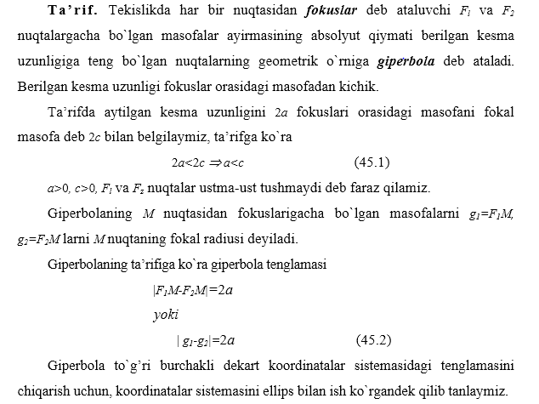
Giperbola ta’rifi, kanonik tenglamasi.

Slide 4
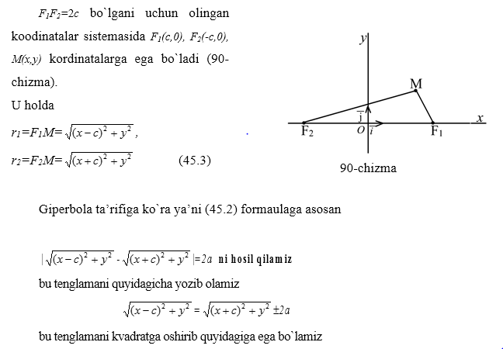

Slide 5
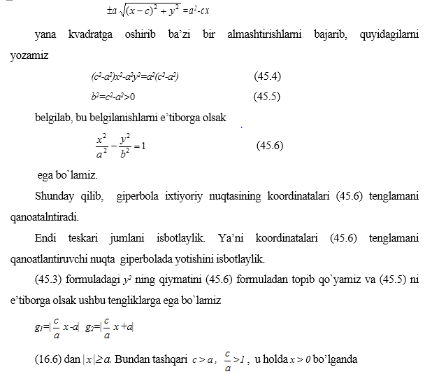

Slide 6
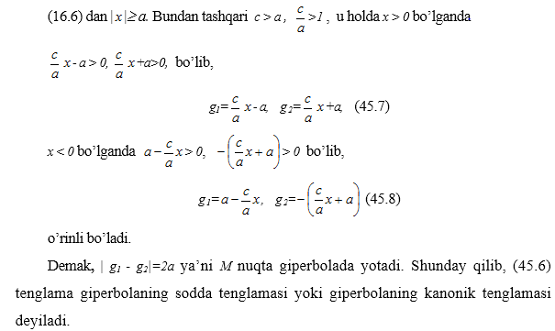

Slide 7
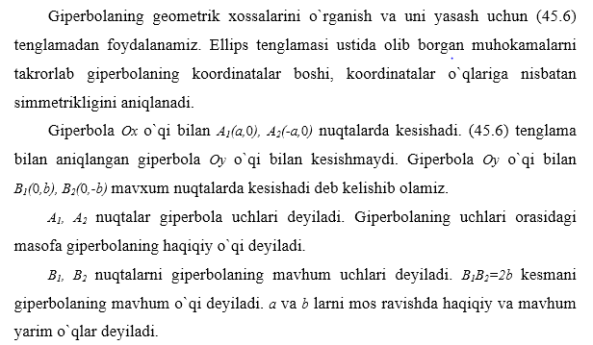
Giperbolaning xossalalari

Slide 8
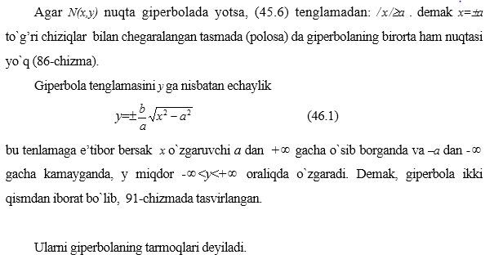

Slide 9
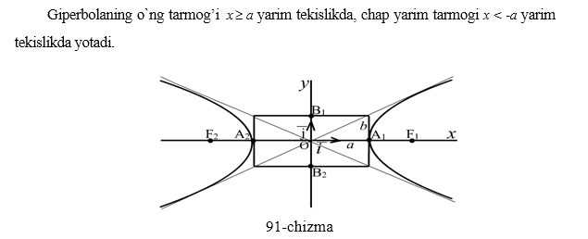

Slide 10
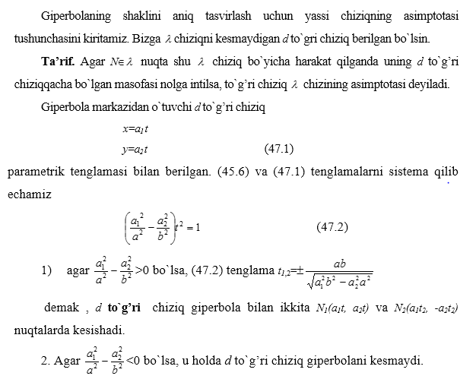
Giperbolaning ekstsentrisiteti, asimptotalari va direktrisalari.

Slide 11
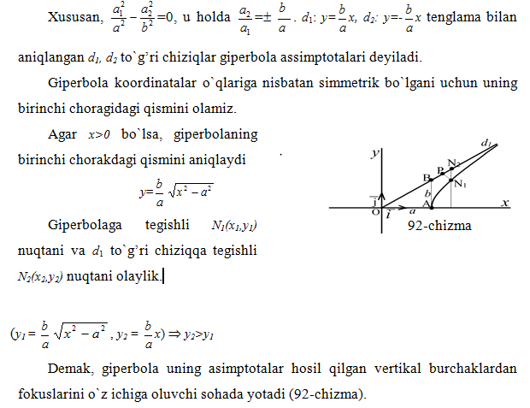

Slide 12
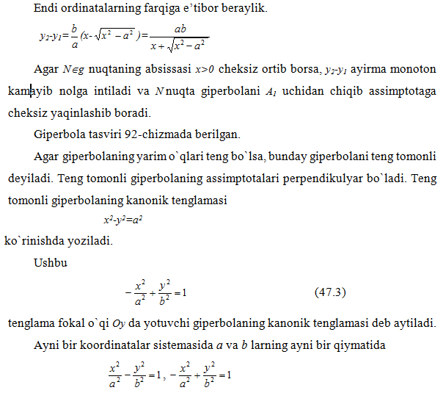

Slide 13
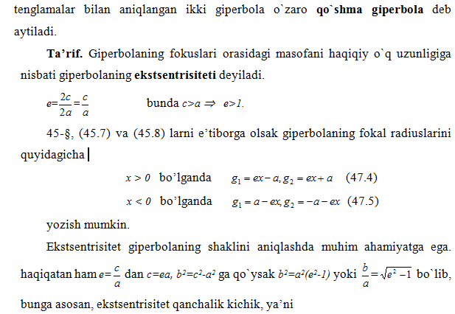

Slide 14
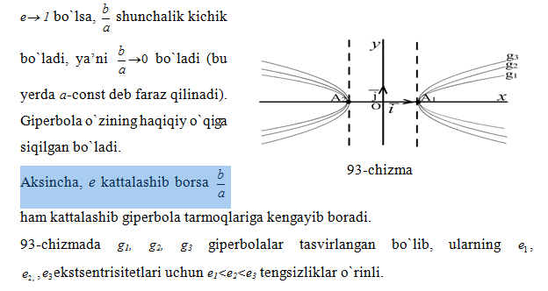

Slide 15
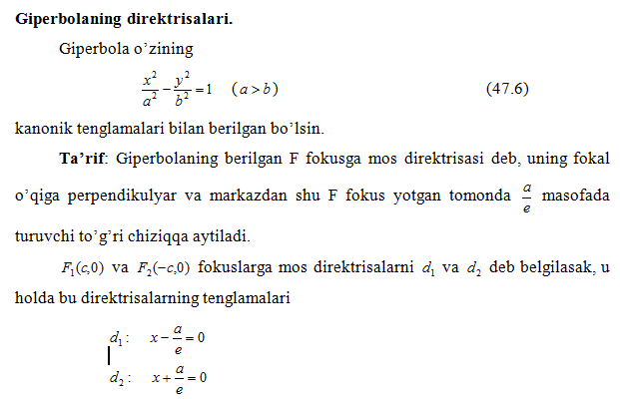

Slide 16
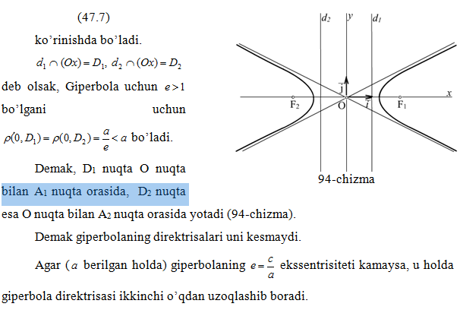

Slide 17
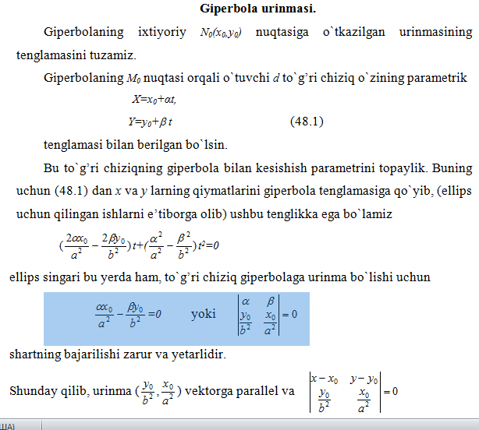

Slide 18
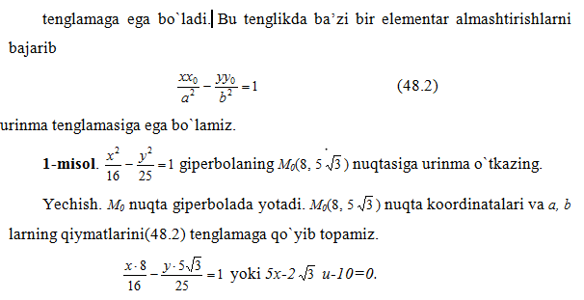

Slide 19
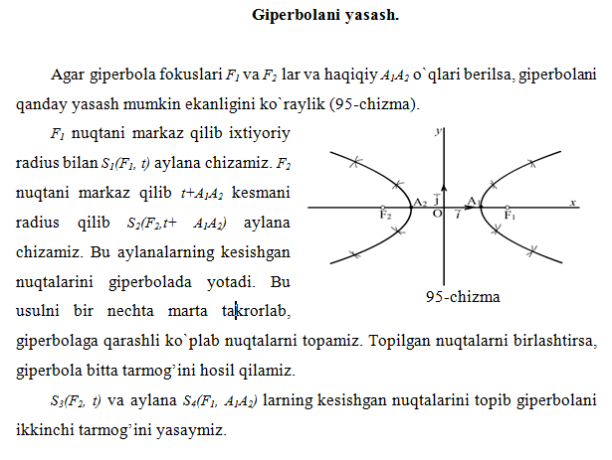

Slide 20
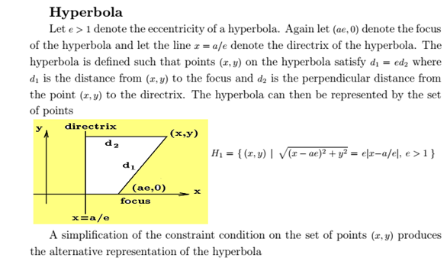
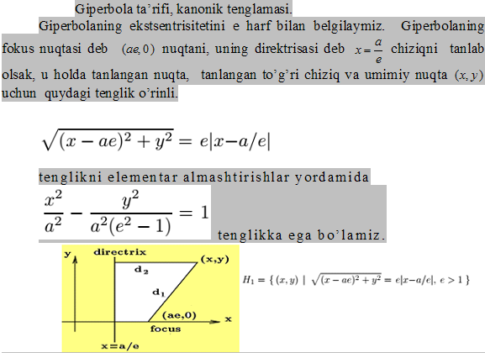

Slide 21
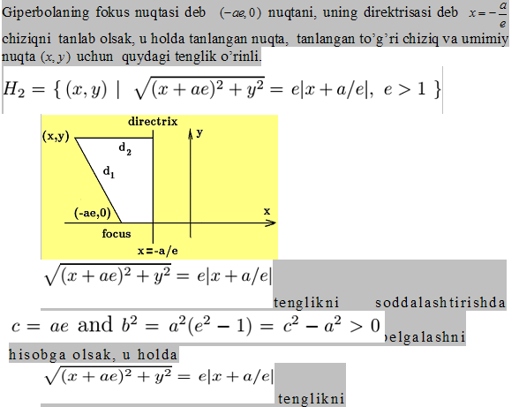
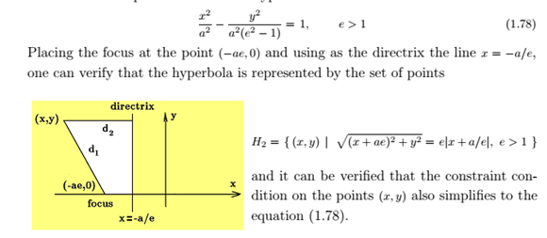

Slide 22
Foydalaniladigan adabiyotlar ro’yxati
Asosiy adabiyotlar:
1. Н.Д.Додажонов, М.Ш.Жўраева. Геометрия. 1-қисм, Тошкент. «Ўқитувчи», 1996 й. (ўқув қўлланма)
2. X.X.Назаров, X.O.Oчиловa, Е.Г.Подгорнова. Геометриядан масалалар тўплами. 1 ва 2 қисм. Тошкент «Ўқитувчи» 1993, 1997. (ўқув қўлланма)
Qo’shimcha adabiyotlar:
1. Baxvalov M. Analitik geometriyadan mashqlar to’plami. Toshkent UzMU, 2006 y. 2.K.X. Aбдуллаев и другие Геометрия 1-часть. Тошкент, «Ўқитувчи» 2002й.
3.K.X. Aбдуллаев и другие. Сборник задач по геометрии. Тошкент, “Ўқитувчи” 2004 г.
4. Introduction to Calculus, Volume I, by J.H. Heinbockel Emeritus Professor of Mathematics Old Dominion University p.p 60-68

